Slide 1
Machine Programming Basic
刘逸兴 仝昊

Slide 2
回课内容
历史观点
程序编码
数据格式
访问信息
算数和逻辑操作

Slide 3
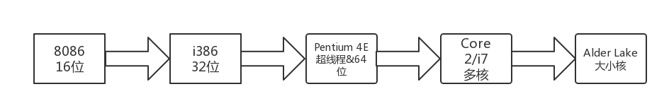
处理器发展历史
Intel
AMD
性能稍低、价格更便宜
引入IA32的64位拓展x86-64

Slide 4
指令系统
CISC RISC
CISC的指令能力强，但多数指令使用率低却增加了CPU的复杂度，指令是可变长格式；RISC的指令大部分为单周期指令，指令长度固定，操作寄存器，只有Load/Store操作内存
CISC支持多种寻址方式；RISC支持方式少
CISC通过微程序控制技术实现；
CISC的研制周期长
CISC 更通用 RISC 特定用途

Slide 5
程序编码
机器是如何将高级语言转换成二进制文件的？
如何进行反汇编
AT&T与Intel汇编代码格式

Slide 6
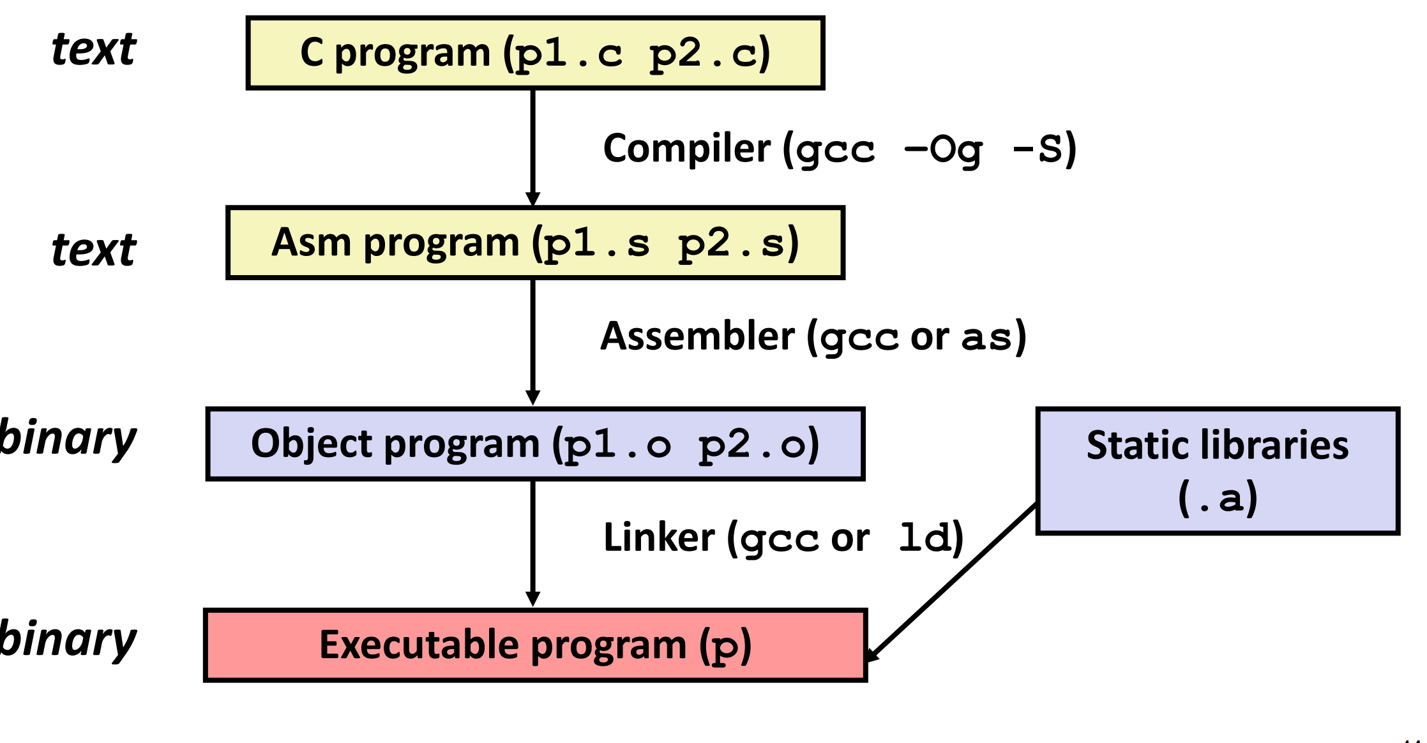
源代码->可执行代码

Slide 7
反汇编
得到二进制格式目标代码文件 mstore.o
机器对mstore.c一无所知，那它是怎样理解的呢？
得到——

Slide 8
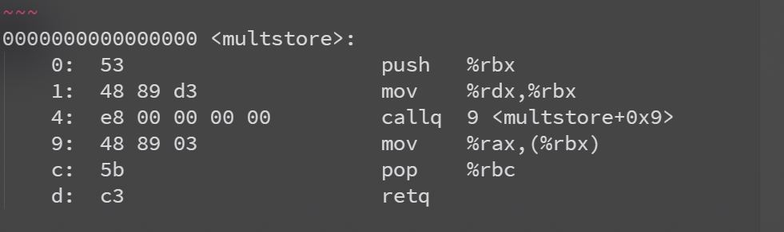
attention:
反汇编器只是基于机器代码文件中的字节序列来确定汇编代码
字节序列从某个给定位置开始，可以将字节唯一地解码成机器指令
链接器会为机器找到函数调用的可执行代码的位置，并优化文件的存储

Slide 9
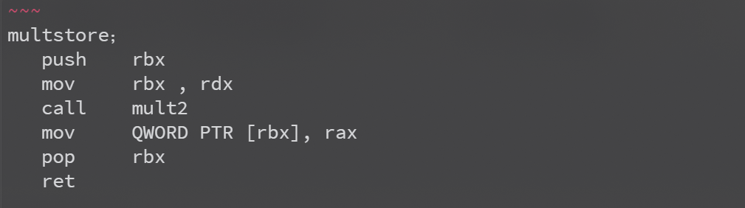
ATT与Intel汇编代码格式
运行
得到
Intel代码省略了指示大小的后缀
Intel代码省略了寄存器名称前的“%”
Intel代码用不同的方式来描述内存中的位置
Intel代码在带有多个操作数的指令情况下，列出的操作数顺序相反

Slide 10
数据格式
C声明 | Intel数据类型 | 汇编代码后缀 | 大小（字节）
char | 字节 | b | 1
short | 字 | w | 2
int | 双字 | l | 4
long | 四字 | q | 8
char* | 四字 | q | 8
float | 单精度 | s | 4
double | 双精度 | l | 8
char* ：指针/地址

Slide 11
访问信息
整数寄存器
操作数指示符
数据传输指令——mov
压入和弹出栈数据

Slide 12
整数寄存器
课本P120
CPU包含一组16个存储64位值的通用目的寄存器，用来存储整数数据和指针
寄存器是从8086到x86-84不断拓展的
在常见的程序里不同的寄存器扮演不同的角色，例如：
对于生成小于8字节的指令，生成1字节和2字节的指令会保持剩下的字节不变，
生成4字节数字的指令会把高位4个字节置为0
%rsp ：用来指明运行时栈的结束位置
%rax ：返回值 / imulq与mulq中存储一个乘数 / idivq与divq中存储商
%rdi / %rsi / %rdx / %rcx : 分别存储第1 / 2 / 3 / 4 个参数

Slide 13


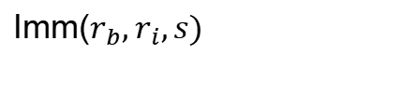
操作数指示符
种类：立即数（immediate）例如：$0x1F
寄存器（register）例如：%rax , %cl
内存（memory）引用 例如：Imm($r_{b}$,$r_{i},s)$
寻址：
$Imm --> Imm 立即数寻址
$r_{a}$ --> R[a] 寄存器寻址
Imm($r_{b}{,r}_{i},s)$
--> M[Imm+R[$r_{b}]$+R[$r_{i}]∗s]$
变幻比例寻址
绝对寻址/间接寻址等不再举例

Slide 14
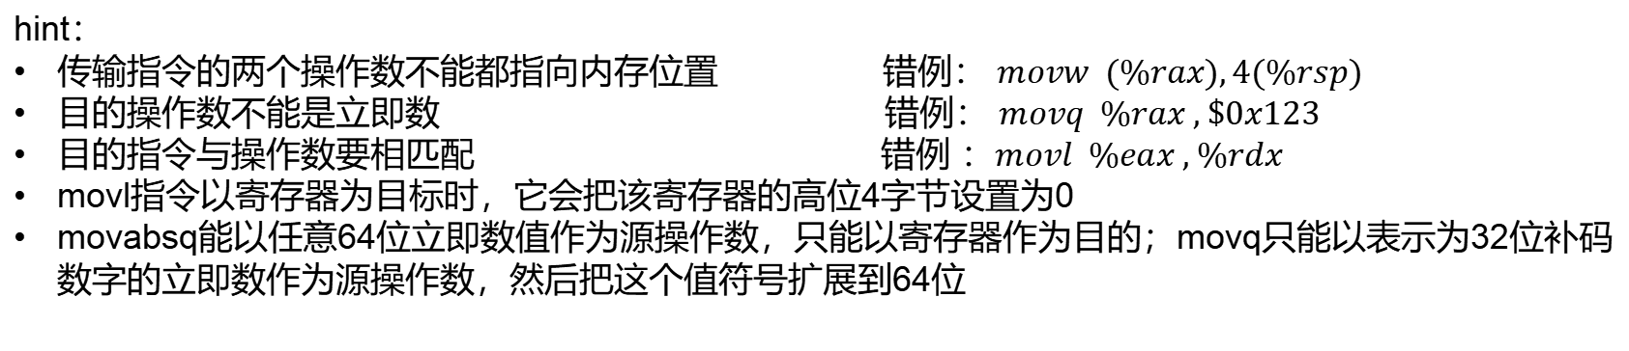
数据传输指令
指令 | 效果 | 描述
MOV S , D | D <— S | 传送
movb |  | 传送字节
movw |  | 传送字
movl |  | 传送双字
movq |  | 传送四字
movabsq I , R | R <---- I | 传送绝对的四字
hint：
传输指令的两个操作数不能都指向内存位置 错例： $movw (\%rax),4(\%rsp)$
目的操作数不能是立即数 错例： $movq \%rax , \$0x123$
目的指令与操作数要相匹配 错例 ：$movl \%eax , \%rdx$
movl指令以寄存器为目标时，它会把该寄存器的高位4字节设置为0
movabsq能以任意64位立即数值作为源操作数，只能以寄存器作为目的；movq只能以表示为32位补码数字的立即数作为源操作数，然后把这个值符号扩展到64位

Slide 15
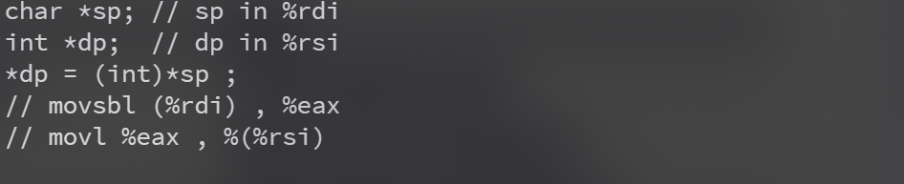
MOVZ & MOVS
指令 | 效果 | 描述
MOVZ S , R | R <-- 零扩展(S) | 以零扩展进行传送
movzbw |  | 将零扩展字节传送到字
movzwq |  | 将零扩展的字传送到四字
MOVS S , R | R<--符号扩展(S) | 传送符号拓展的字节
movsbw |  | 将符号扩展字节传送到字
movslq (无movzlq) |  | 将符号扩展双字传送到四字
cltq | &rax <-- 符号扩展(%eax) | 把%eax符号扩展到%rax
空间原因不展示全部
hint：
这些指令以寄存器或内存地址为源，以寄存器为目的（cltq除外）
应用

Slide 16
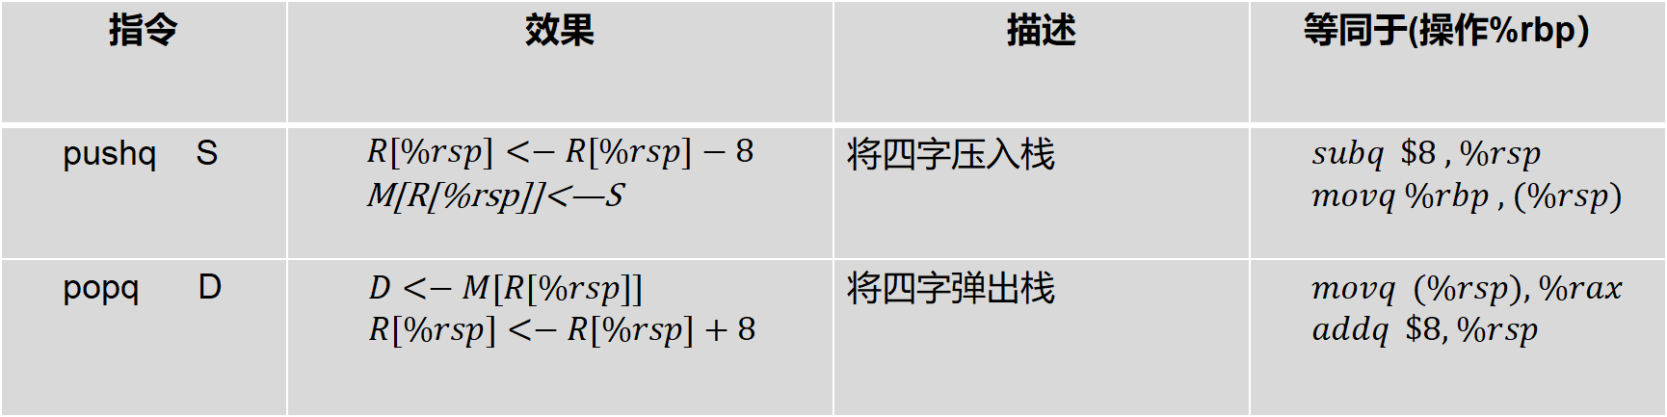
压入和弹出栈数据
指令 | 效果 | 描述 | 等同于(操作%rbp）
pushq S | $$R[\%rsp]<−R[\%rsp]−8$$ M[R[%rsp]]<—S | 将四字压入栈 | $subq \$8 , \%rsp$ $movq \%rbp , (\%rsp)$
popq D | $D<−M[R[\%rsp]]$ $R[\%rsp]<−R[\%rsp]+8$ | 将四字弹出栈 | $movq (\%rsp), \%rax$ $addq \$8, \%rsp$
被pop的值仍然会保持在内存位置中，直到被覆盖
%rsp指向的地址总是栈顶
程序可以用标准的内存寻址方法访问栈内的任意位置

Slide 17
算数和逻辑操作
加载有效地址
一元操作
二元操作
移位操作
特殊算数操作

Slide 18
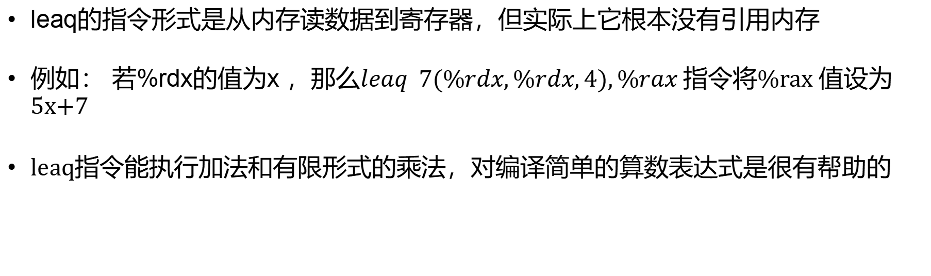
加载有效地址(load effective address)
指令 | 效果 | 描述
leaq S , D | D <—&S | 加载有效地址
leaq的指令形式是从内存读数据到寄存器，但实际上它根本没有引用内存
例如： 若%rdx的值为x ，那么$leaq 7(\%rdx,\%rdx,4),\%rax$指令将%rax 值设为5x+7
leaq指令能执行加法和有限形式的乘法，对编译简单的算数表达式是很有帮助的

Slide 19
一元操作
指令 | 效果 | 描述
INC D | D <-- D+1 | 加1
DEC D | D <-- D-1 | 减1
NEG D | D<-- -D | 取负
NOT D | D<-- ~D | 取补
一元操作只有一个操作数，既是源又是目的
操作数可以为寄存器也可以为内存

Slide 20
二元操作
指令 | 效果 | 描述
ADD S,D | D <-- D+S | 加
SUB S,D | D <-- D-S | 减
IMUL S,D | D <-- D*S | 乘
XOR S,D | D <-- D^S | 异或
OR S,D | D <-- D|S | 或
AND S,D | D <-- D&S | 与
源操作数为第一个，目的操作数为第二个
目的操作数不能为立即数
如果目的操作数为内存位置，处理器需要先从内存读出值，再执行操作，
最后把结果写回内存

Slide 21
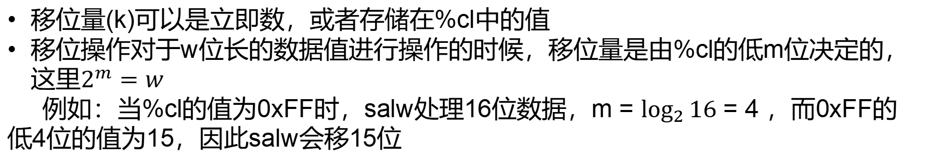
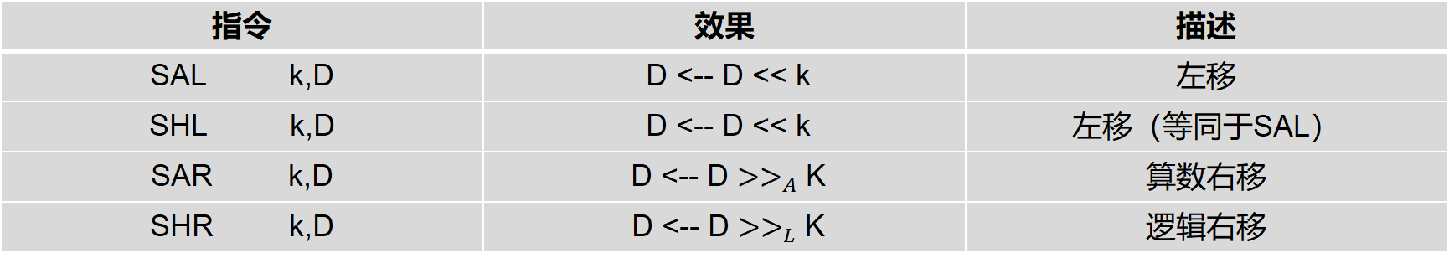
移位操作
指令 | 效果 | 描述
SAL k,D | D <-- D << k | 左移
SHL k,D | D <-- D << k | 左移（等同于SAL）
SAR k,D | D <-- D ${>>}_{A}$ K | 算数右移
SHR k,D | D <-- D ${>>}_{L}$ K | 逻辑右移
移位量(k)可以是立即数，或者存储在%cl中的值
移位操作对于w位长的数据值进行操作的时候，移位量是由%cl的低m位决定的，这里$2^{m}=w$
例如：当%cl的值为0xFF时，salw处理16位数据，m = $\log_{2}{16}$ = 4 ，而0xFF的 低4位的值为15，因此salw会移15位

Slide 22
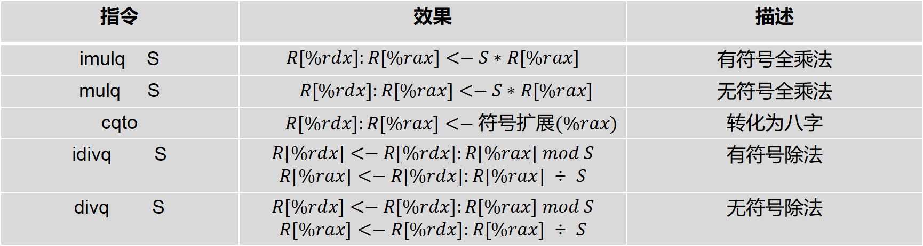
特殊算数操作
指令 | 效果 | 描述
imulq S | $$R[\%rdx]:R[\%rax]<−S∗R[\%rax]$$ | 有符号全乘法
mulq S | $R[\%rdx]:R[\%rax]<−S∗R[\%rax]$ | 无符号全乘法
cqto | $R[\%rdx]:R[\%rax]<−符号扩展(\%rax)$ | 转化为八字
idivq S | $$R[\%rdx]<−R[\%rdx]:R[\%rax] mod S$$ $$R[\%rax]<−R[\%rdx]:R[\%rax] ÷ S$$ | 有符号除法
divq S | $$R[\%rdx]<−R[\%rdx]:R[\%rax] mod S$$ $$R[\%rax]<−R[\%rdx]:R[\%rax] ÷ S$$ | 无符号除法
imulq可用于两种乘法，但汇编器可通过操作数数目分辨
imulq与mulq要求一个参数放在%rax里，乘积存放在%rdx（高64位）和%rax（低64位）里
idivl与divq将商寄存在%rax中,将余数寄存在%rdx中
64位除法中被除数应该在%rax中，%rdx值应该为0（无符号运算）或者%rax的符号位（有符号运算）这个操作可以通过cqto完成。

Slide 23
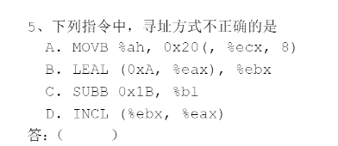
一些题目
B

Slide 24
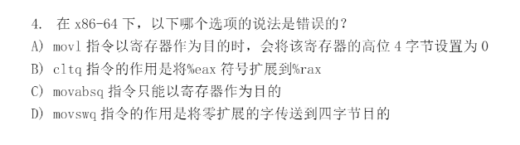
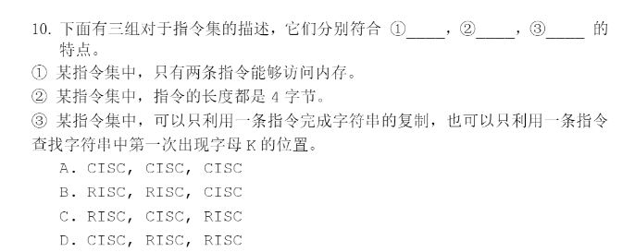
一些题目
D
B

Slide 25
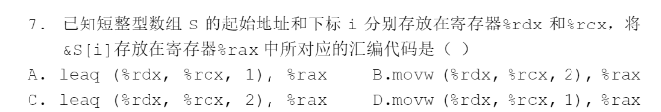
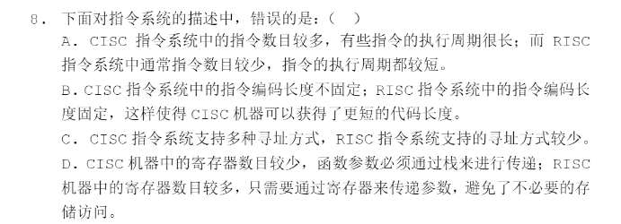
一些题目
C
D

